Slide 1






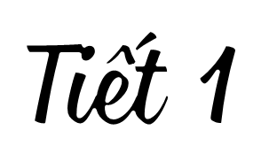

Slide 2


Slide 3
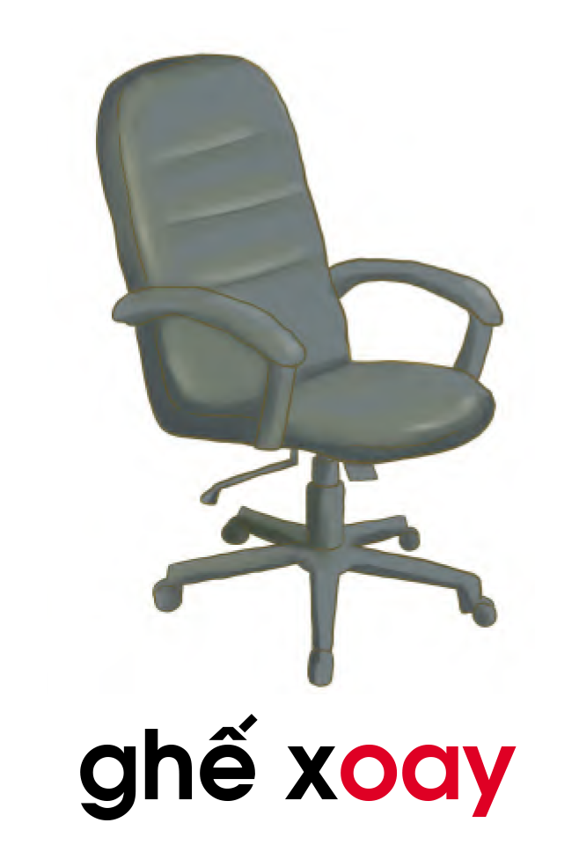
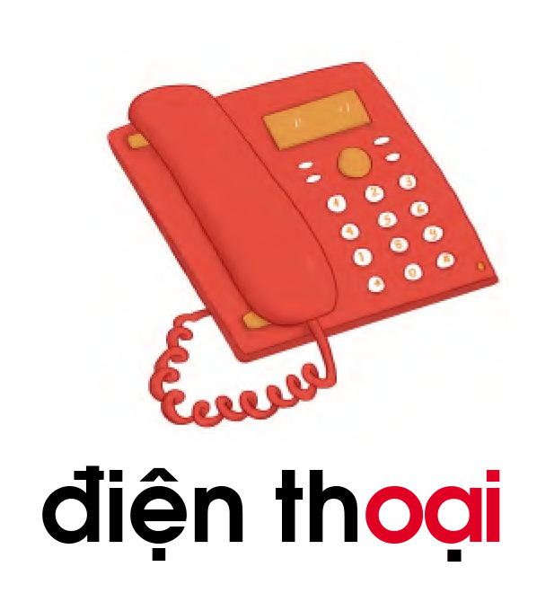
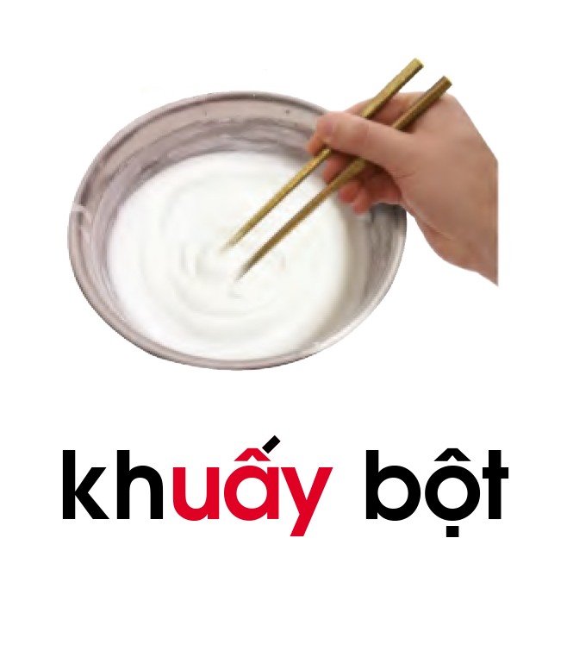
1. Làm quen

Slide 4
1. Làm quen

Slide 5
Đánh vần
oai
o
a
i
o - a - i - oai

Slide 6
Đánh vần
thoại
th
oai
thờ - oai - thoai - nặng - thoại

Slide 7
1. Làm quen

Slide 8
Đánh vần
oay
o
a
y
o - a - y - oay

Slide 9
Đánh vần
xoay
x
oay
xờ - oay - xoay

Slide 10
1. Làm quen

Slide 11
Đánh vần
uây
u
â
y
u - â - y - uây

Slide 12
Đánh vần
khuấy
kh
uây
khờ - uây - khuây - sắc - khuấy

Slide 13


Slide 14
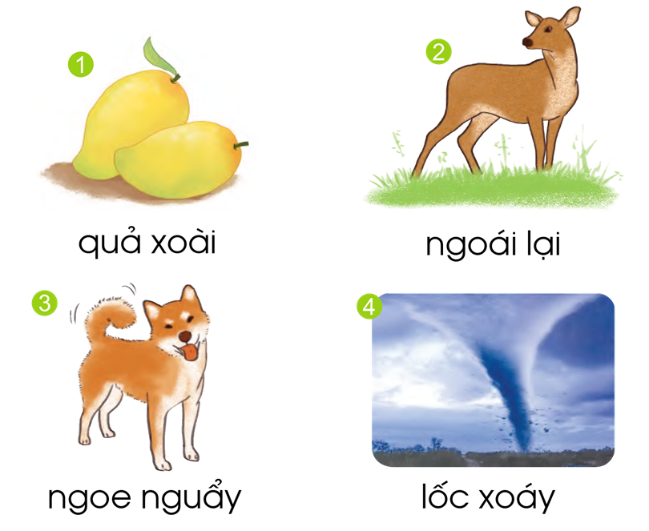
2. Tiếng nào có vần oai? Tiếng nào có vần oay? Tiếng nào có vần uây?

Slide 15
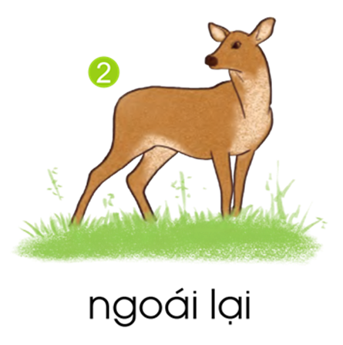
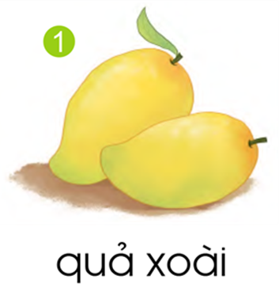
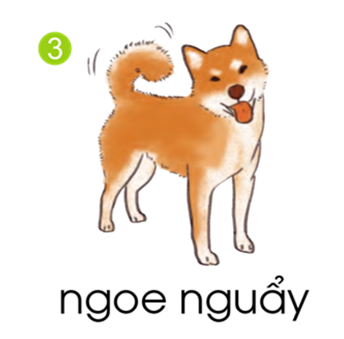
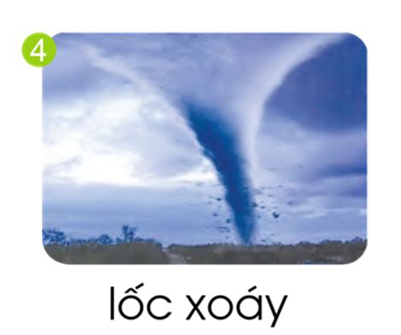
2. Tiếng nào có vần oai? Tiếng nào có vần oay? Tiếng nào có vần uây?
oai
oay
uây
xoài
ngoái
nguẩy
xoáy

Slide 16
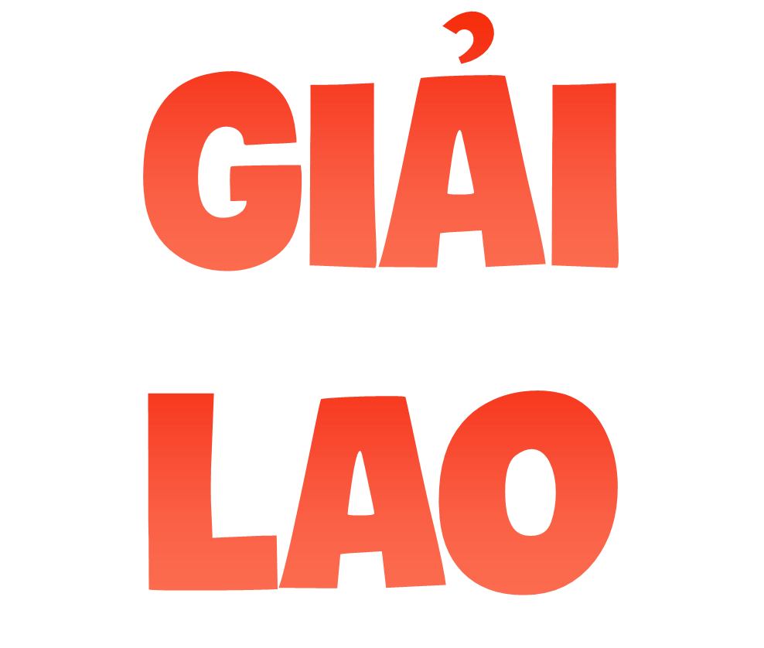

Slide 17

Tìm 3 – 4 tiếng có vần oai.

Slide 18

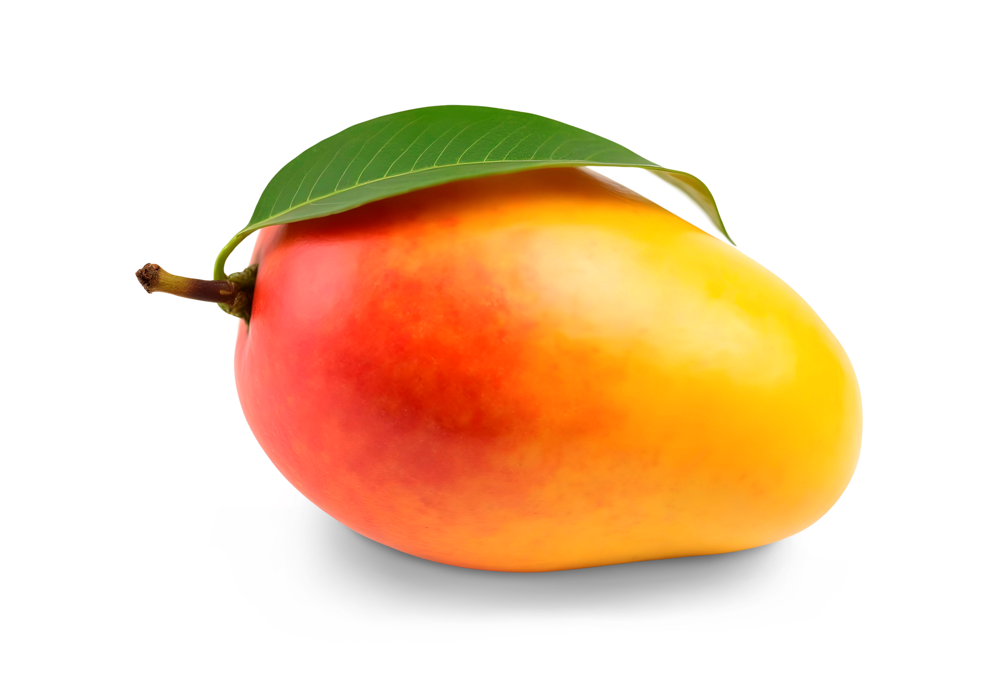
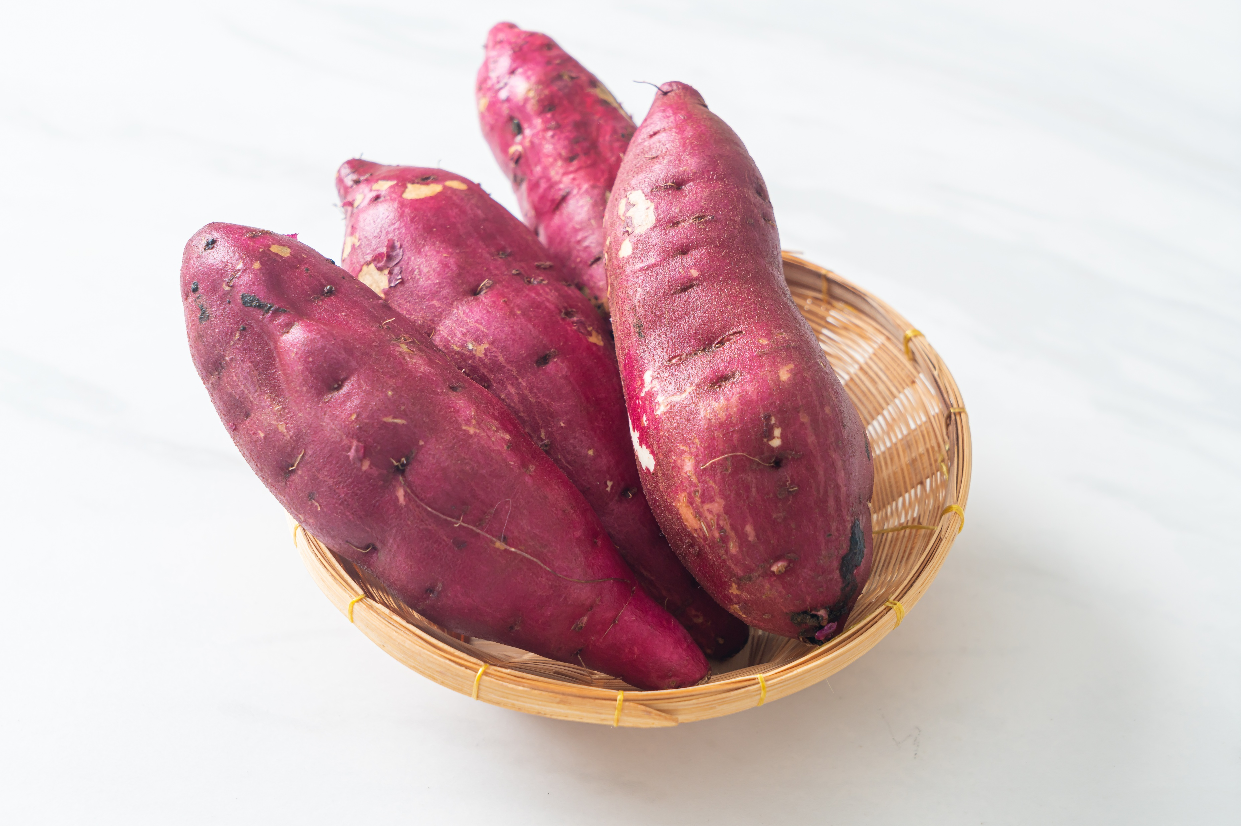
củ khoai lang
quả xoài
oai nghiêm

Slide 19
Tìm 3 – 4 tiếng có vần oay.

Slide 20
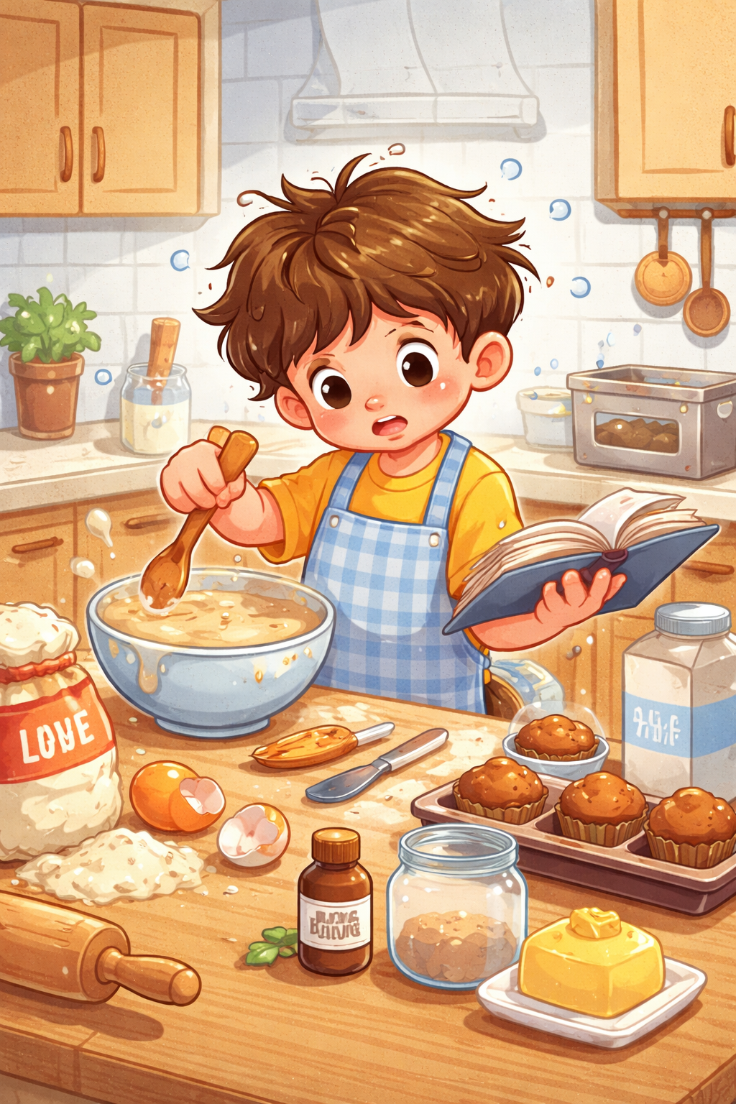
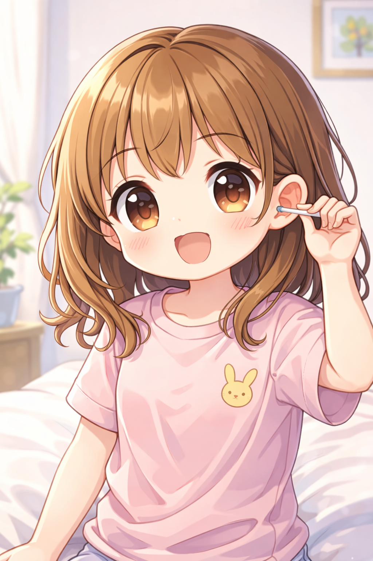
loay hoay
ngoáy tai

Slide 21
Tìm 3 – 4 tiếng có vần uây.

Slide 22
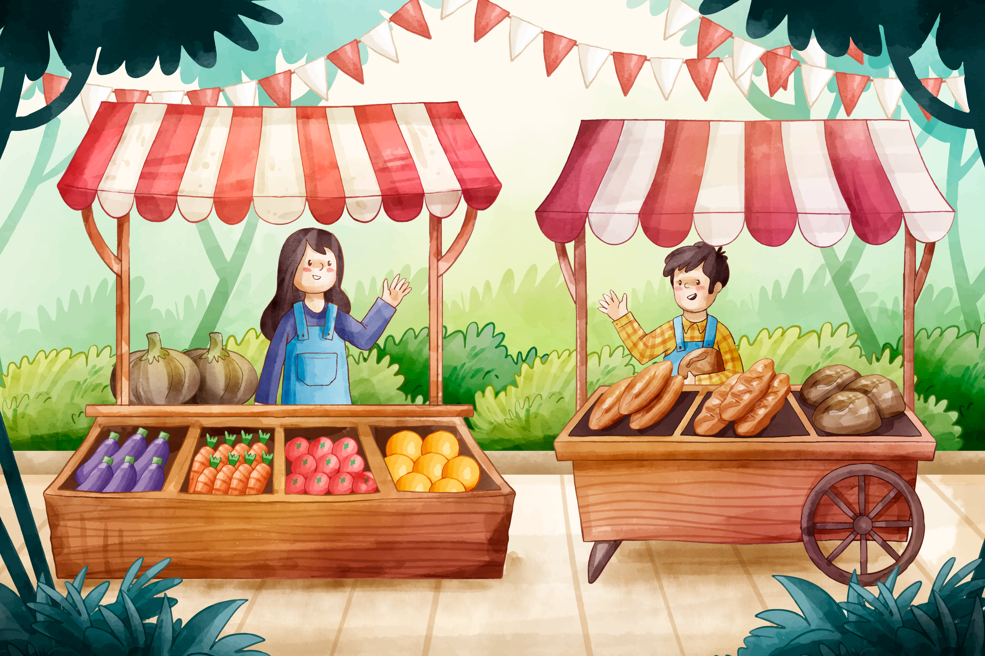
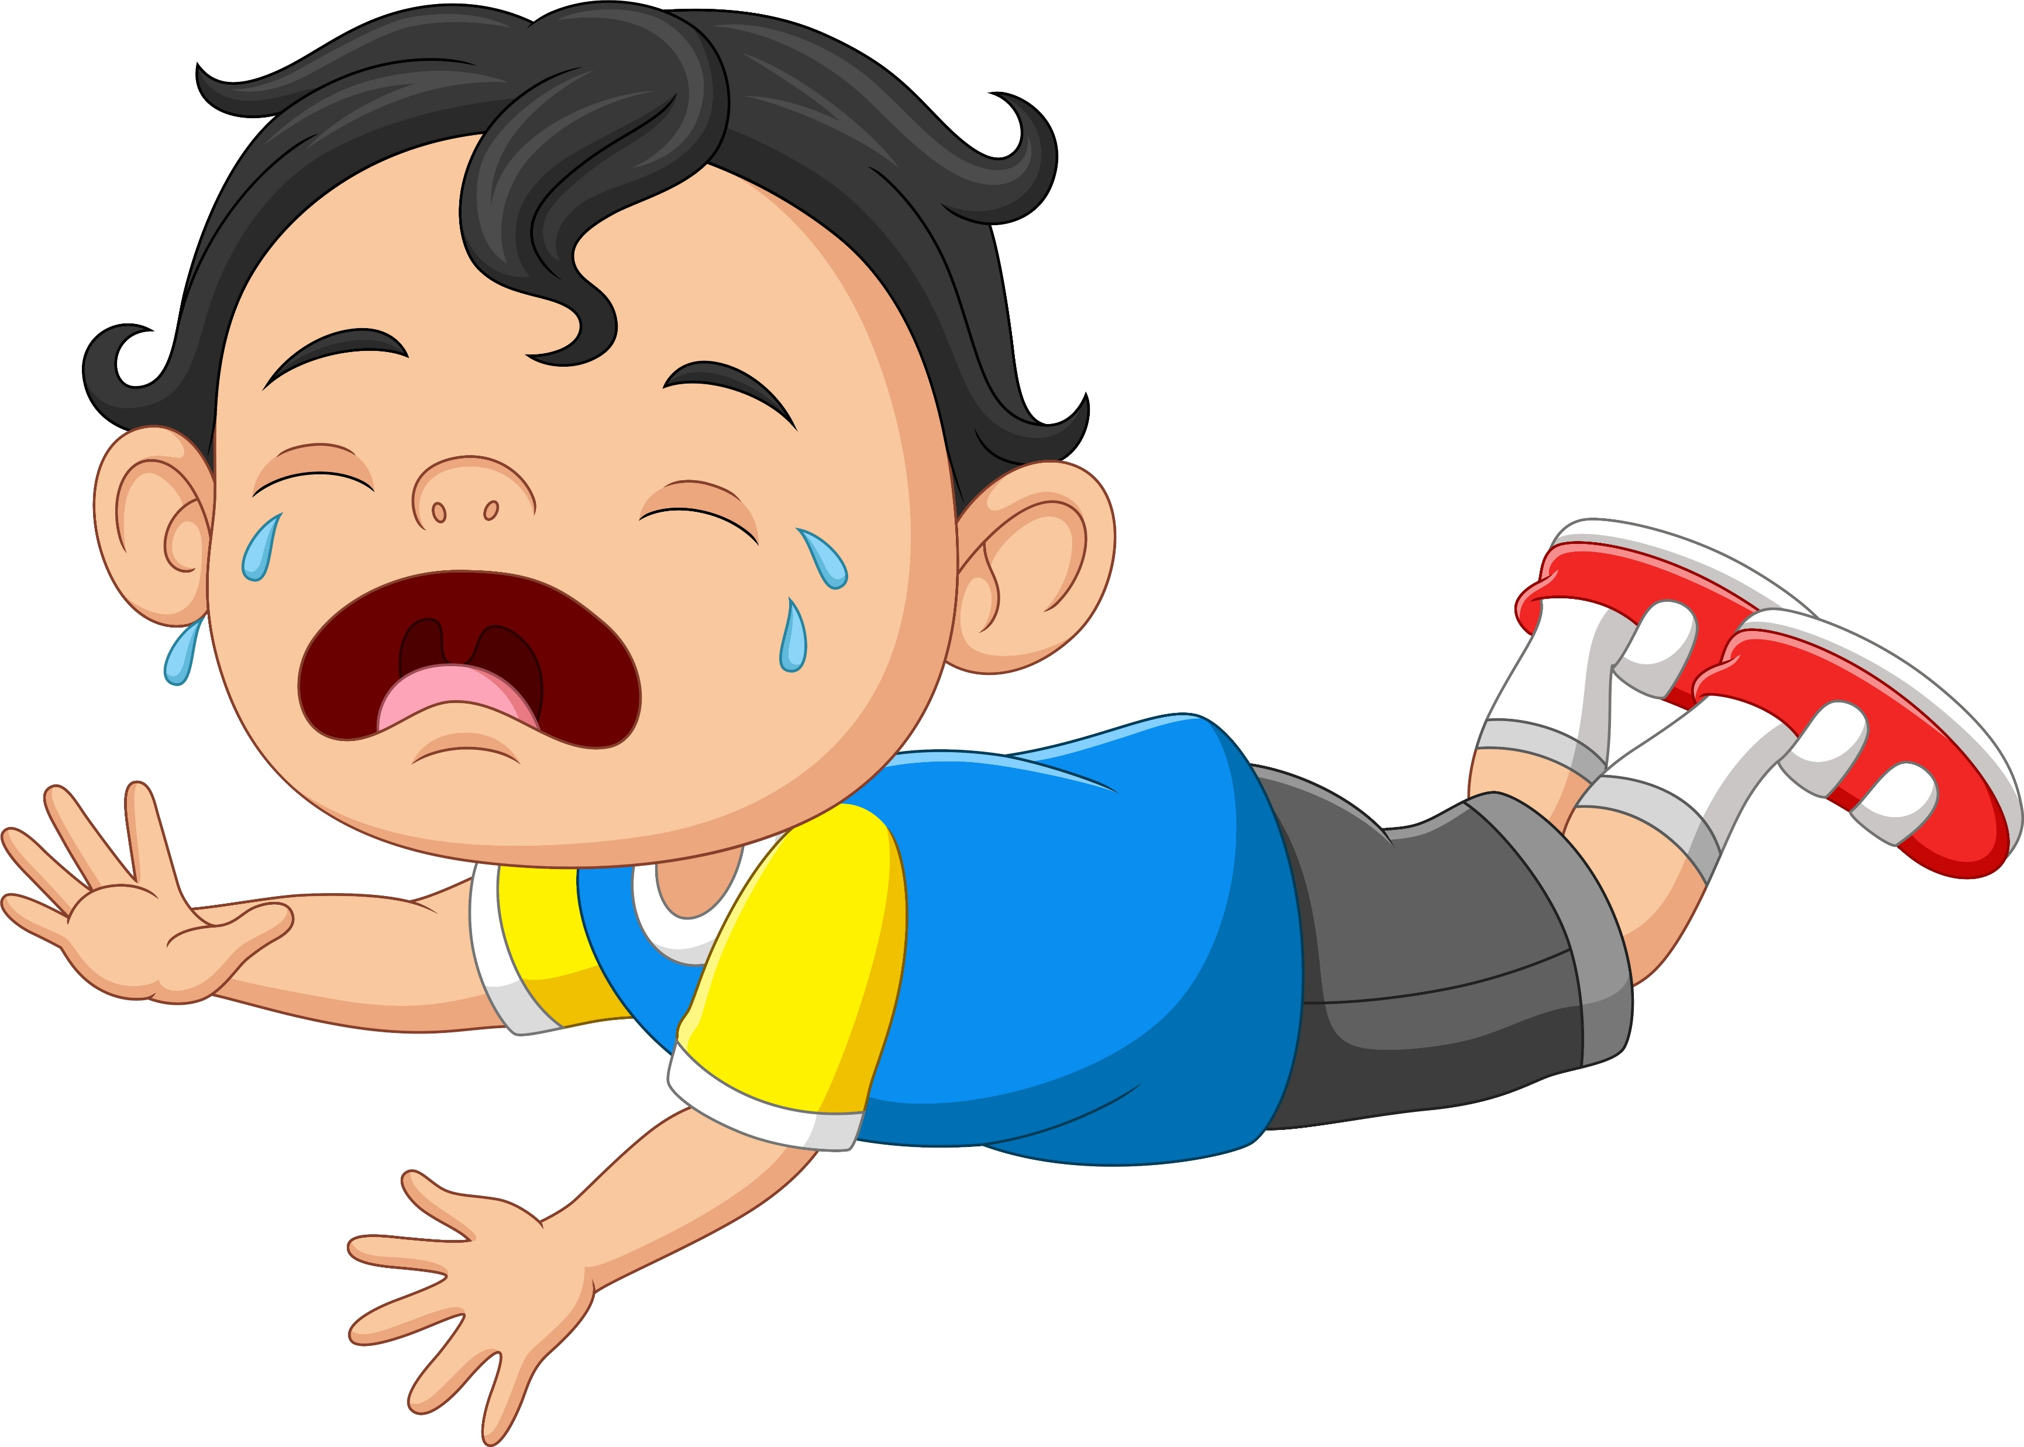
quấy khóc
quầy bán hàng

Slide 23
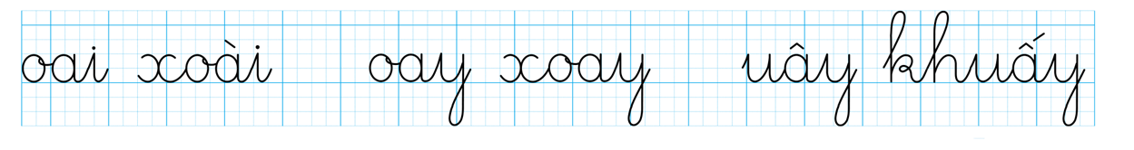
3. Tập viết

Slide 24



Slide 25
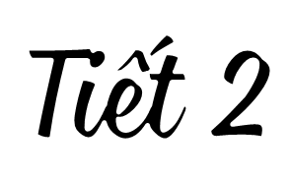

Slide 26
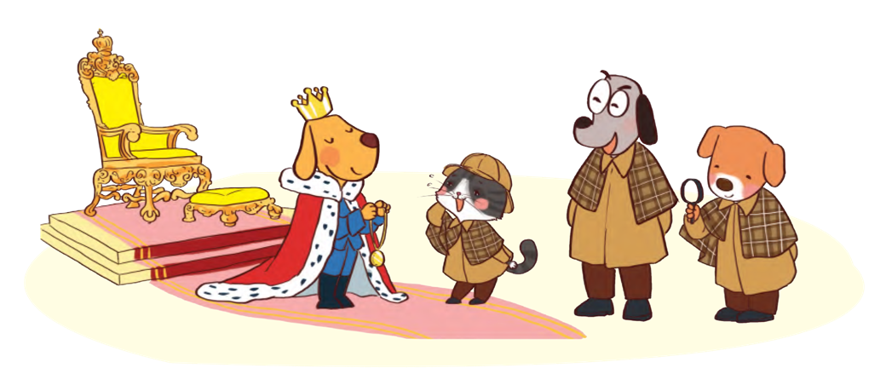

4. Tập đọc
Thám tử mèo
Mèo mơ làm thám tử. Nhưng đội thám tử chỉ tuyển những chú chó. Thấy mèo, họ nguây nguẩy bỏ đi.
Mèo loay hoay nghĩ kế. Nó hoa trang thành cún và trúng tuyển.
Vào đội, mèo khám phá ra một vụ trộm lớn. Cả đội mừng công. Đúng lúc được nhà vua gắn huân chương, mèo khoái chí, buột miệng kêu: "Meo!".
Nhưng vì có tài, mèo vẫn được giữ lại. Nó còn lên chức đội trưởng.
Theo truyện nước ngoài (Nguyễn Hoàng kể)

Slide 27

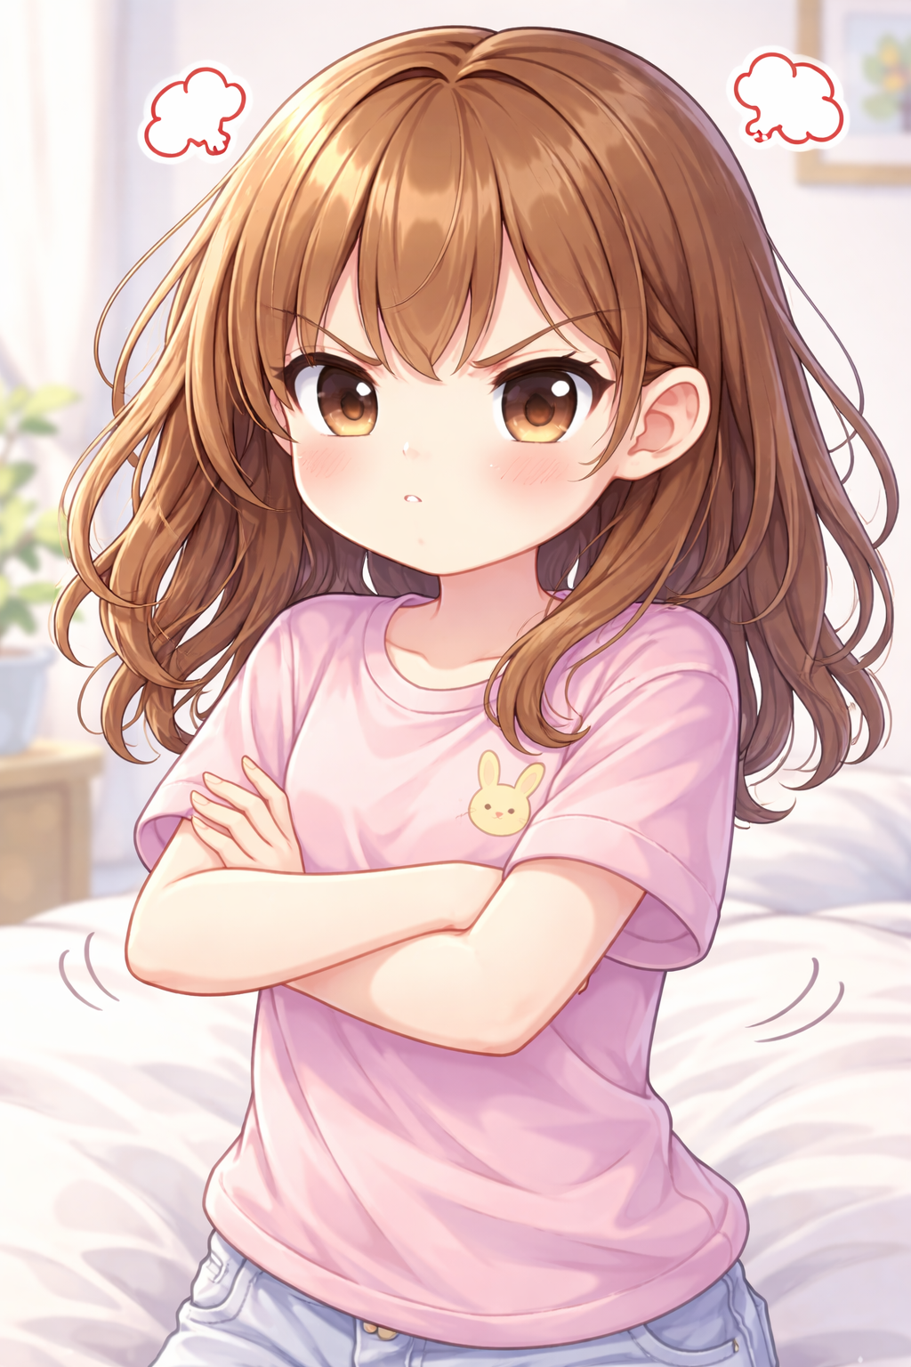
nguây nguẩy
Bộ điệu tỏ ý không bằng lòng, không đồng ý bằng những động tác như vung vẩy tay chân, lắc đầu, nhún vai,...

Slide 28
trúng tuyển
Thi đậu.
Không kịp nén lại, tự nhiên nói ra.
buột miệng

Slide 29


nguây nguẩy
loay hoay
trúng tuyển
huân chương
buột miệng
khoái chí

Slide 30


Thám tử mèo
Mèo mơ làm thám tử. Nhưng đội thám tử chỉ tuyển những chú chó. Thấy mèo, họ nguây nguẩy bỏ đi.
Mèo loay hoay nghĩ kế. Nó hoa trang thành cún và trúng tuyển.
Vào đội, mèo khám phá ra một vụ trộm lớn. Cả đội mừng công. Đúng lúc được nhà vua gắn huân chương, mèo khoái chí, buột miệng kêu: "Meo!".
Nhưng vì có tài, mèo vẫn được giữ lại. Nó còn lên chức đội trưởng.
Theo truyện nước ngoài (Nguyễn Hoàng kể)
Bài đọc có 11 câu.
Bài đọc có mấy câu?

Slide 31



Thám tử mèo
1
2
Mèo mơ làm thám tử. Nhưng đội thám tử chỉ tuyển những chú chó. Thấy mèo, họ nguây nguẩy bỏ đi.
Mèo loay hoay nghĩ kế. Nó hoa trang thành cún và trúng tuyển.
Vào đội, mèo khám phá ra một vụ trộm lớn. Cả đội mừng công. Đúng lúc được nhà vua gắn huân chương, mèo khoái chí, buột miệng kêu: "Meo!".
Nhưng vì có tài, mèo vẫn được giữ lại. Nó còn lên chức đội trưởng.
Theo truyện nước ngoài (Nguyễn Hoàng kể)
3
4
5
6
7
8
9

Slide 32

Thám tử mèo
Mèo mơ làm thám tử. Nhưng đội thám tử chỉ tuyển những chú chó. Thấy mèo, họ nguây nguẩy bỏ đi.
Mèo loay hoay nghĩ kế. Nó hoa trang thành cún và trúng tuyển.
Vào đội, mèo khám phá ra một vụ trộm lớn. Cả đội mừng công. Đúng lúc được nhà vua gắn huân chương, mèo khoái chí, buột miệng kêu: "Meo!".
Nhưng vì có tài, mèo vẫn được giữ lại. Nó còn lên chức đội trưởng.
Theo truyện nước ngoài (Nguyễn Hoàng kể)

Slide 33


Slide 35





Ý nào đúng ?
Mèo được giữ lại ở đội thám tử vì nó là mèo.
Mèo được giữ lại ở đội thám tử vì nó có tài.

Slide 36


Slide 37

Thám tử mèo
Mèo mơ làm thám tử. Nhưng đội thám tử chỉ tuyển những chú chó. Thấy mèo, họ nguây nguẩy bỏ đi.
Mèo loay hoay nghĩ kế. Nó hoa trang thành cún và trúng tuyển.
Vào đội, mèo khám phá ra một vụ trộm lớn. Cả đội mừng công. Đúng lúc được nhà vua gắn huân chương, mèo khoái chí, buột miệng kêu: "Meo!".
Nhưng vì có tài, mèo vẫn được giữ lại. Nó còn lên chức đội trưởng.
Theo truyện nước ngoài (Nguyễn Hoàng kể)

Slide 38

- Về nhà đọc lại bài đọc cùng người thân.
- Tập viết chữ oai, oay, uây, thoại, xoay, quấy ở bảng con.

Slide 39


